Slide 1
การพัฒนาซอฟต์แวร์เชิงคอมโพเน็นต์
โดยใช้
Web Services และ EJB

Slide 2
การพัฒนาซอฟต์แวร์เชิงคอมโพเน็นต์โดยใช้ Web Services และ EJB
อ.ที่ปรึกษา
  ดร. วรวัฒน์ ลิ้มโภคา
  ดร. ชุติเมษฎ์ ศรีนิลทา
จัดทำโดย
  นายปิติ ปรัชญารุ่งโรจน์ 43010268
  นางสาวพนมพร สุขพึ่งธรรม 43010281

Slide 3
วัตถุประสงค์
ศึกษาและพัฒนาแอพพลิเคชั่นด้วย แพลตฟอร์ม EJB
ศึกษาและพัฒนาแอพพลิเคชั่นต่างแพลตฟอร์มและเชื่อมโยงกันด้วย Web Services
ศึกษาการส่งค่าต่างๆผ่านทาง Web Services
ศึกษาระบบการทำงานเชิงธุรกิจในเรื่องการสั่งซื้อสินค้า

Slide 4
ขอบเขตของโครงงาน
แอพลิเคชั่นบริการการขายสิ่งของตกแต่งบ้านผ่านทางเวบเซอร์วิส ให้แอพลิเคชั่นอื่นๆ มาเรียกใช้งานเซอร์วิสที่เปิดให้บริการได้ โดยใช้ Enterprise Java Bean (EJB) เป็น Web Services สำหรับการพัฒนาโปรแกรม

Slide 5
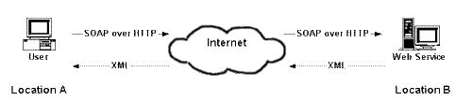
Web Service คืออะไร?
Application หรือ Program ในลักษณะให้บริการ ในรูปแบบ RPC และ RMI ผ่าน Web
โดยส่งข้อมูลผ่าน protocol SOAP
โดยภาษาที่ถูกใช้เป็นสื่อในการแลกเปลี่ยนคือ XML ทำให้ทำงานข้ามแพลตฟอร์มได้

Slide 6
ส่วนประกอบที่สำคัญของ Web Service
UDDI | Service Discovery Service Publication
WSDL | Service Description
SOAP | XML-Based Messaging
Protocol HTTP หรืออื่น ๆ | Network

Slide 7
UDDI (Universal Description Discovery and Integration)
UDDI สร้างขึ้นมาเพื่อเป็นมาตรฐานในการค้นหาบริการ Web Services โดย UDDI เปรียบเสมือนฐานข้อมูลขนาดใหญ่ซึ่งมีข้อมูลของ Web Services
ลักษณะการให้บริการของ UDDI ก็เหมือนกับ search engine เป็นรูปแบบของ Website ซึ่งเป็นแหล่งรวบรวม Web Services ต่างๆ

Slide 8
WSDL (Web Services Description Language)
เป็นภาษาที่ใช้อธิบายคุณลักษณะการใช้บริการ Web Services ซึ่งบอกรายละเอียดต่างๆ ดังนี้
  ชื่อ Services และ ที่อยู่ของ Services ที่ให้บริการ
  method ของ Services
  parameter ของ method ของ Services

Slide 9
<?xml version="1.0" encoding="UTF-8"?>
<wsdl:definitions targetNamespace="http://project1" xmlns="http://schemas.xmlsoap.org/wsdl/" xmlns:apachesoap="http://xml.apache.org/xml-soap" xmlns:impl="http://project1-impl" xmlns:intf="http://project1" xmlns:soapenc="http://schemas.xmlsoap.org/soap/encoding/" xmlns:wsdl="http://schemas.xmlsoap.org/wsdl/" xmlns:wsdlsoap="http://schemas.xmlsoap.org/wsdl/soap/" xmlns:xsd="http://www.w3.org/2001/XMLSchema">
<wsdl:message name="addResponse">
<wsdl:part name="addReturn" type="xsd:int"/>
</wsdl:message>
<wsdl:message name="addRequest">
<wsdl:part name="a" type="xsd:int"/>
<wsdl:part name="b" type="xsd:int"/>
</wsdl:message>
<wsdl:portType name="bean">
<wsdl:operation name="add" parameterOrder="a b">
<wsdl:input message="intf:addRequest" name="addRequest"/>
<wsdl:output message="intf:addResponse" name="addResponse"/>
</wsdl:operation>
</wsdl:portType>
Method parameter
Name Service

Slide 10
<wsdl:binding name="beanSoapBinding" type="intf:bean">
<wsdlsoap:binding style="rpc" transport="http://schemas.xmlsoap.org/soap/http"/>
<wsdl:operation name="add">
<wsdlsoap:operation soapAction=""/>
<wsdl:input name="addRequest">
<wsdlsoap:body encodingStyle="http://schemas.xmlsoap.org/soap/encoding/" namespace="http://project1" use="encoded"/>
</wsdl:input>
<wsdl:output name="addResponse">
<wsdlsoap:body encodingStyle="http://schemas.xmlsoap.org/soap/encoding/" namespace="http://project1" use="encoded"/>
</wsdl:output>
</wsdl:operation>
</wsdl:binding>
<wsdl:service name="beanService">
<wsdl:port binding="intf:beanSoapBinding" name="bean">
<wsdlsoap:address location="http://localhost:8080/aaa/services/bean"/>
</wsdl:port>
</wsdl:service>
</wsdl:definitions>
Services Address

Slide 11
SOAP
คือ โพรโตคอลสื่อสารที่อาศัยไวยากรณ์ของภาษา XML (XML-Based Messaging ) และทำงานร่วมกับโพรโตคอลอื่นๆได้ หลายชนิด เช่น HTTP, SMTP, FTP, IIOP เป็นต้น สาเหตุที่ใช้ไวยากรณ์ ของ XML เนื่องจากสามารถทำงานได้ทุกแพลตฟอร์ม

Slide 12
Example SOAP
<soap:Envelope xmlns:soap="http://schemas.xmlsoap.org/soap/envelope/" soap:encodingStyle="http://schemas.xmlsoap.org/soap/encoding/">
<soap:Header>
<!-- ข้อมูลในส่วนของ Header -->
<i:local xmlns:i="http://www.i3t.or.th/ws/">
<i:currency>Bath</i:currency>
</i:local>
</soap:Header>
<soap:Body>
<!-- ข้อมูลในส่วนของ Body -->
<GetPrice>
<Item>Rose</Item>
<Quantity>100</Quantity>
</GetPrice>
</soap:Body>
<soap:Fault>
<!-- ข้อมูลของ SOAP ในกรณีมีข้อผิดพลาด จาก SOAP Node -->
</soap:Fault>
</soap:Envelope>

Slide 13
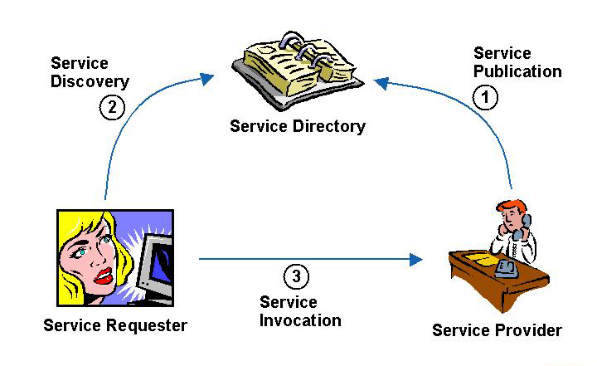
ขั้นตอนการทำงานของ Web Service

Slide 14
Enterprise JavaBeans
ชนิดของบีน แบ่งออกเป็น 3 ประเภท
  Session Bean
  Entity Bean
  Message-Driven Bean

Slide 15
Enterprise JavaBeans
ทั้ง session bean และ entity bean ต้องมี
  2 interface คือ
    Home Interface
    Remote Interface
Message-driven bean จะไม่มี interface

Slide 16
Session Bean
เรียกการติดต่อระหว่าง Client กับ Server ในช่วงเวลาหนึ่ง ว่า 1 Session ดังนั้น เมื่อ Client สิ้นสุดการทำงานลง ก็ถือว่าสิ้นสุด Session ด้วย
แบ่งออกเป็น 2 ประเภท คือ
  Stateless Session Bean
  Stateful Session Bean

Slide 17
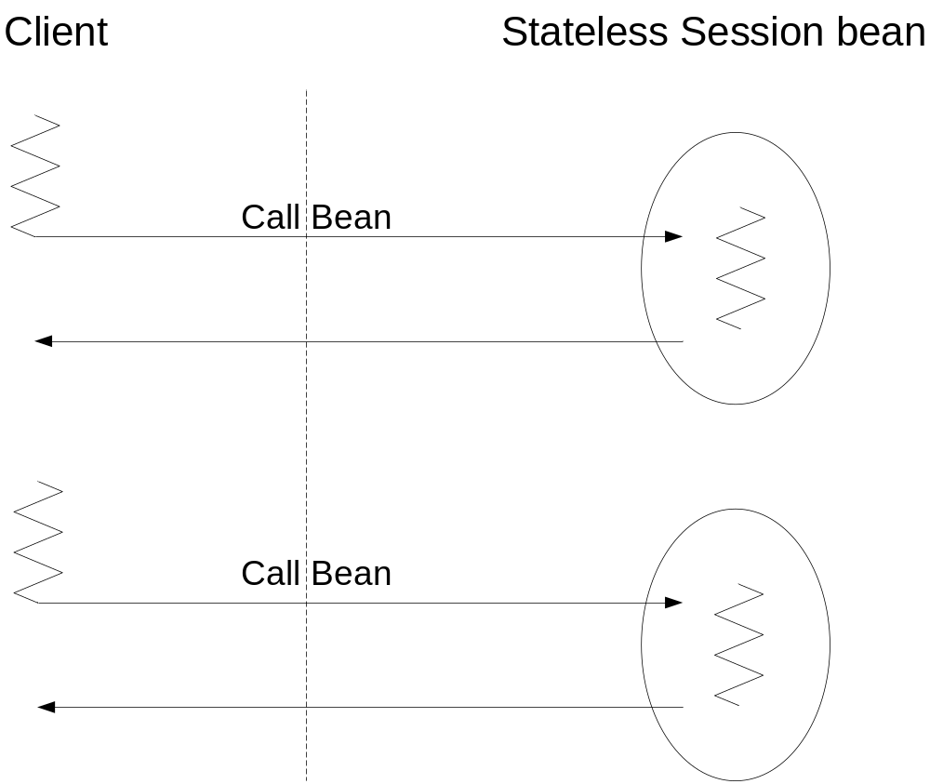
Stateless Session Bean

Slide 18
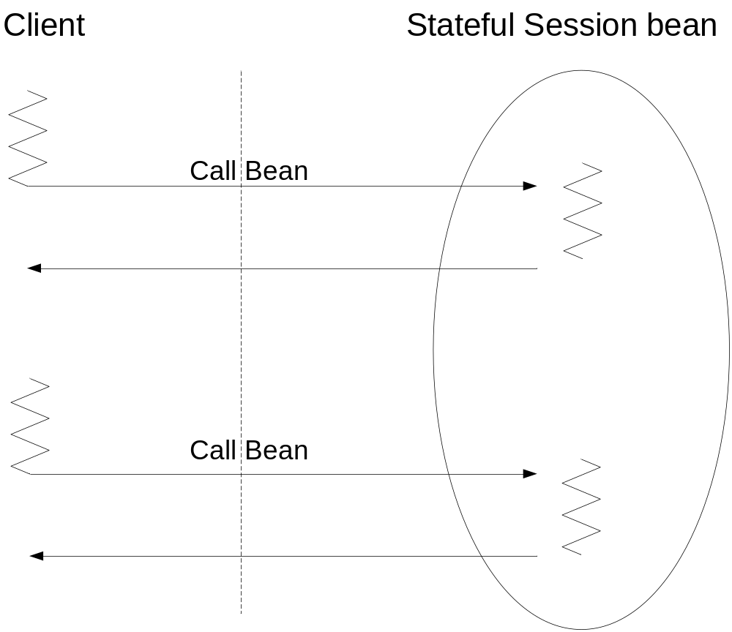
Stateful Session Bean

Slide 19
Entity Bean
เป็น component ที่จำลองข้อมูลทางธุรกิจ(business object) ไม่ใช่ฟังก์ชันการทำงาน
ข้อมูลของ entity bean คือข้อมูลที่ถูกบันทึกลงdatabase รวมถึงสภาวะของข้อมูลด้วย
1 instance คือ 1 row ในdatabase
แบ่งออกเป็น 2 ประเภท
  CMP Entity Bean
  BMP Entity Bean

Slide 20
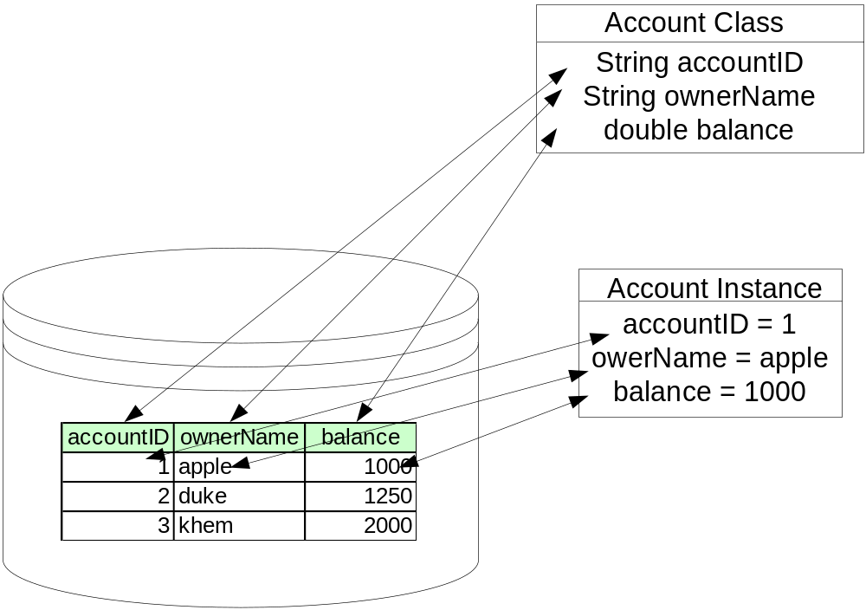
Entity Bean

Slide 21
Message-Driven Bean
มีรากฐานอยู่บนเทคโนโลยี Java Message Service (JMS)
message-driven bean สามารถรับ และจัดการกับ JMS messages ได้ ในเวลาเดียวกัน
message-driven bean ไม่ต้องมี remote interface หรือ local interface ใดๆเลย แต่จะติดต่อกับ client โดยการส่ง message ไปยัง JMS Destination

Slide 22
HOME & DECOR.
Center
Land & Home
Home & Decor
Home Building

Slide 23
USE CASE Diagram ในส่วนของ Customer
member
Watch Furniture
watch decoration
Tips&Tricks
Buy Furniture
Bank
Customer
Pay for furniture
Search for
Furniture

Slide 24
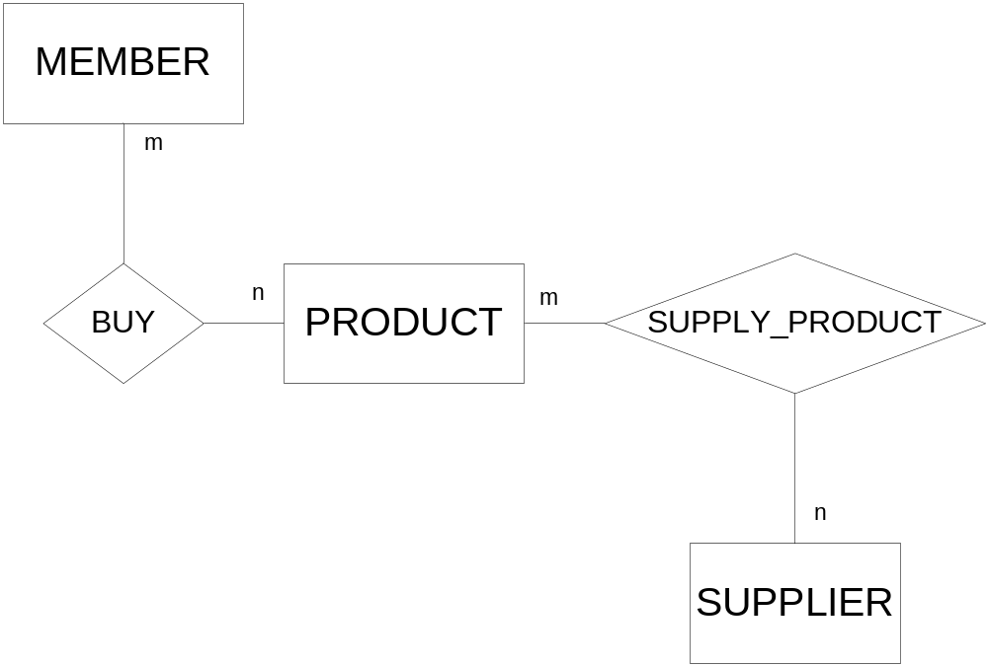
ER Diagram

Slide 25
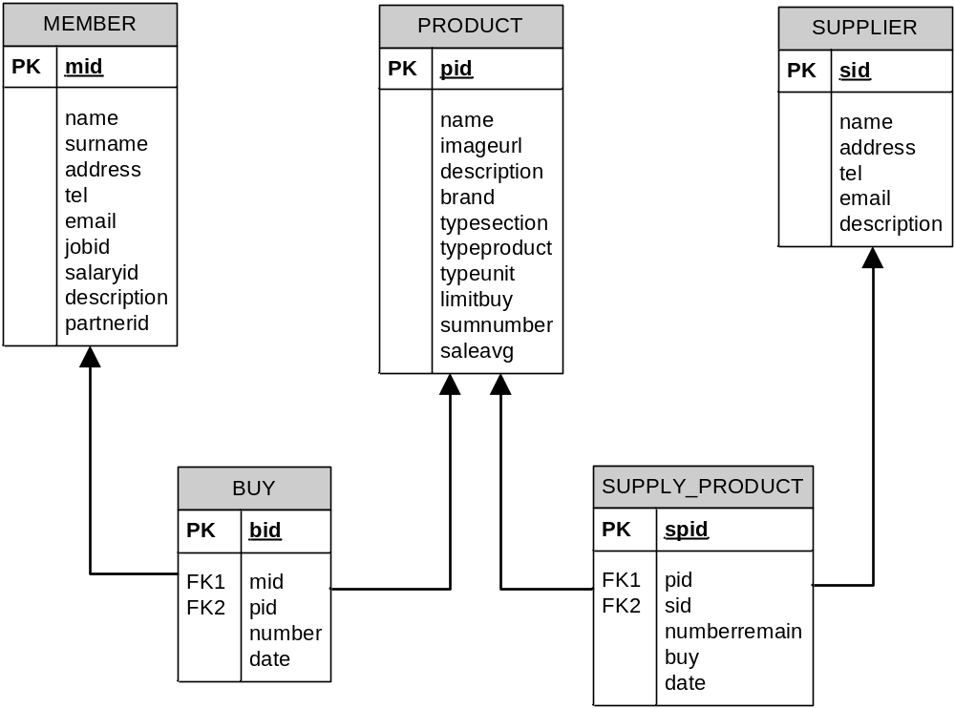
ER Diagram

Slide 26
ตัวอย่าง การทดสอบการเขียน Enterprise JavaBean
ใช้ Servlet ในการใส่ข้อมูล(Input)ลง Entity Bean เพื่อทำการเพิ่มข้อมูลสินค้าใหม่ลง Database
Tools ในการทดสอบ คือ JBuilder , Jboss3.2.2 และ MySQL

Slide 27
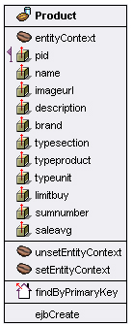
ตัวอย่าง Entity Bean ที่ map มาจากตาราง Product
Table Product

Slide 28
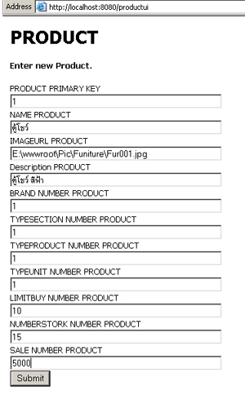
ตัวอย่าง ผลลัพธ์จากโปรแกรม
การรับข้อมูล (Input) โดยผ่าน Servlet
การเก็บค่าที่รับเข้ามาจาก Servlet ลง database

Slide 29
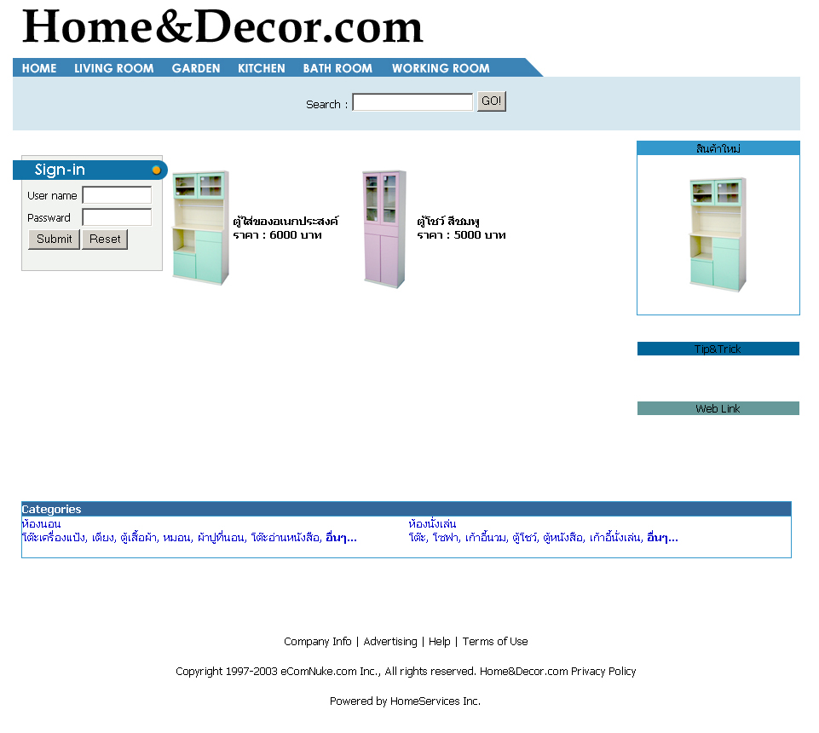
ตัวอย่าง User Interface เวบเพจหน้าแรก

Slide 30
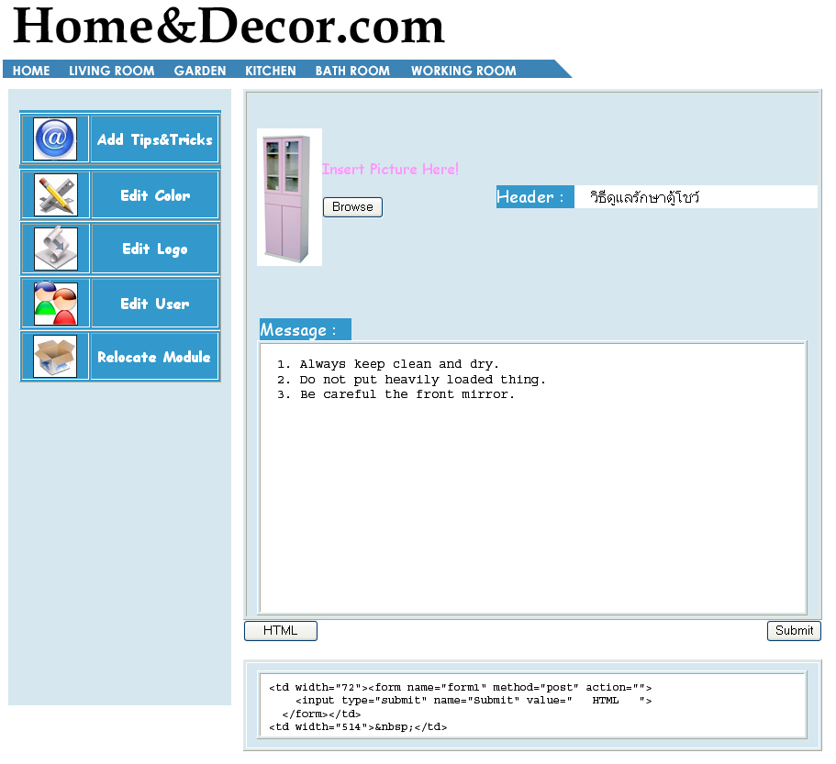
ตัวอย่าง User Interface เวบเพจ Web Admin

Slide 31
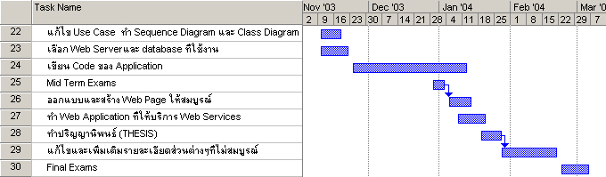
แผนงานสำหรับเทอม 2

